Slide 1

Design Pattern
Decorator
Por Igor Vinicius Luís Gonzaga

Slide 2
1.O que são decorators? Onde vivem? O que comem?
Decorator, também conhecido como “Wrapper” (embrulho), é um design pattern estrutural, o qual tem como objetivo principal permitir que comportamentos adicionais possam ser “anexados” a um objeto. O intuito é que tenhamos “componentes únicos” (gerados pela mesma classe), mas com comportamentos/ações diversificados e adequados para cada contexto.
Notes:
Pergunta após o final do slide: “Certo, mas como esse padrão faz isso?”

Slide 3
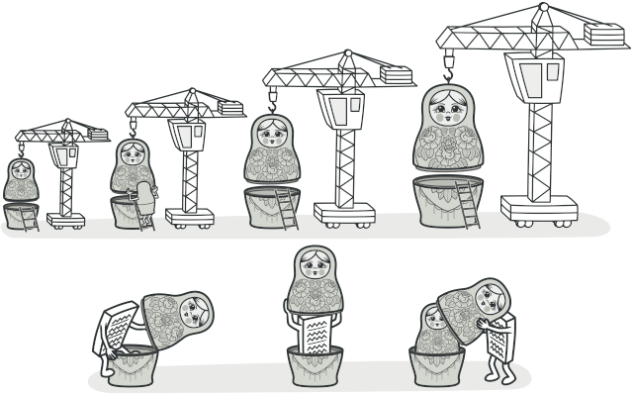
Notes:
Resposta da pergunta anterior: “O objeto principal é colocado dentro de ‘wrappers’ (embrulhos), os quais contém as funcionalidades que você deseja que o objeto original faça”

Slide 4
2. Aplicabilidade
Utilize de decorators para acrescentar comportamentos a objetos de maneira individual, sem afetar outras instâncias;
Para comportamentos que não são obrigatórios em todas as instâncias de uma classe;
Quando estender múltiplas classes parecer ser algo não tão prático.
Notes:
Explicação do último ponto: “Às vezes, um grande número de extensões independentes é possível e isso poderia produzir uma explosão de subclasses para suportar cada combinação.” (Nesse caso, existiriam várias subclasses, cada uma com seus comportamentos definidos, para cada ‘comportamento’ diferente, teria uma subclasse, gerando tal explosão)

Slide 5
3. Pontos positivos e negativos
✔ Maior flexibilidade do que a herança estática;
✔ Evita classes sobrecarregadas de características na parte superior da hierarquia.
✗ Um decorador e seu componente não são idênticos;
✗ Grande quantidade de pequenos objetos.
Notes:
Isso significa que um decorador dá mais liberdade para mesclar funcionalidades, assim como também permite modificações em tempo de execução, diferentemente de uma herança ‘estática’;
Decoradores são mais fáceis de manusear em termos de reutilização e recursividade, esse tipo de uso causaria excesso de código e, consequentemente, possíveis gargalos/lentidão e dificuldade de leitura;
Ao utilizar decoradores, o identificador do objeto final é diferente do objeto base, isso significa que ao utilizar o mesmo objeto base em diferentes situações, o identificador será distinto para cada objeto;
Decoradores são cadeias de instâncias, consequentemente é gerado vários objetos, o que pode causar dificuldade para compreender o código por quem não participou do desenvolvimento, uma vez que as classes serão as mesmas, mudando apenas de decoradores a depender do contexto.

Slide 6
4. Considerações importantes antes de implementar
Conformidade de interface;
Omissão da classe abstrata Decorator;
Mantendo leves as classes Componente;
Mudar o exterior de um objeto versus mudar seu interior.
Notes:
As interfaces entre o objeto base e o decorador devem estar em conformidade, no livro é ressaltado que em C++ as classes devem ser herdadas de uma classe em comum (para obter essa conformidade);
Não é obrigatório adicionar uma classe abstrata ‘Decorator’, você pode atribuir a funcionalidade de repassar as solicitações ao próprio componente decorador (que irá compor a nova responsabilidade);
É ideal que mantenhamos a classe base limpa e leve, no sentido de não armazenar dados, essa classe deve existir apenas para conformidade das interfaces, caso contrário, contextos que exigem muitos decoradores podem se tornar lentos, pesados e sobrecarregados;
O padrão ‘Decorator’ é utilizado para mudanças externas, uma vez que, analogamente, ele é igual uma ‘pele’, para casos em que desejamos modificar o interior dos objetos, o livro relata o padrão ‘Strategy’.

Slide 7
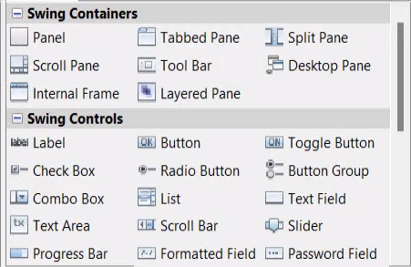
5. Certo, mas e na prática?!
Imagine que você esteja desenvolvendo uma aplicação de construção de interfaces gráficas. (Tal qual o Java Swing / JFrame)

Slide 8
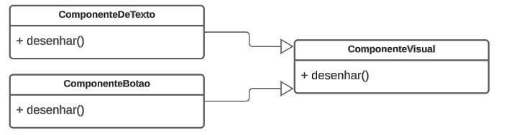
Diagrama de Classes minimalista

Slide 9
5.1 Agora que já idealizamos um ambiente, vamos ao problema.
Suponha que nossa classe “ComponenteDeTexto” gere uma interface gráfica simples de uma caixa que exibe um texto, essa caixa não possui nenhum design adicional, como barra de rolagem e/ou bordas, pois nem sempre necessitamos. Mas e se quiséssemos adicionar uma barra de rolagem para um objeto específico? (Para uma caixa que possui um texto muito grande, por exemplo)

Slide 10
Decorator

Slide 11
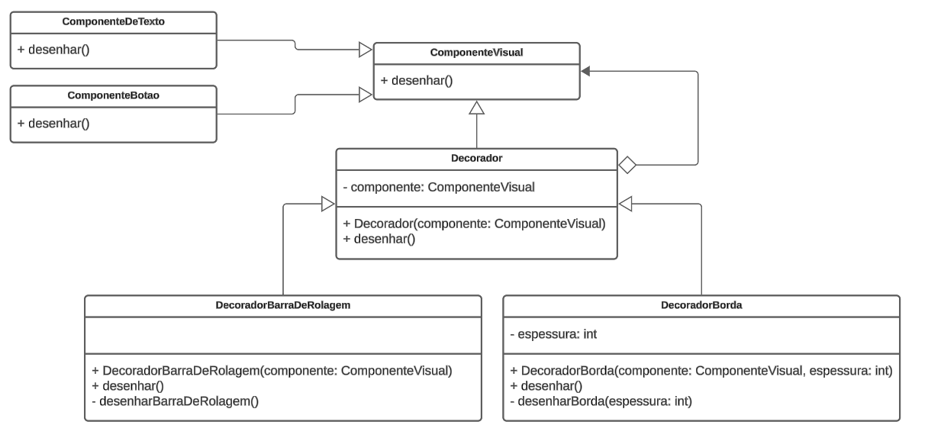
5.2 Diagrama de Classes com uso do decorator

Slide 13
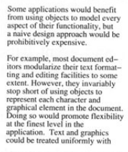
componenteDeTexto
(instância / objeto)
new DecoradorBarraDeRolagem(componenteDeTexto)

Slide 14
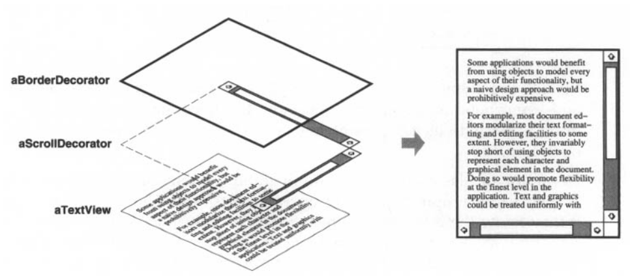
DecoradorBorda
DecoradorScroll
ComponenteDeTexto

Slide 15
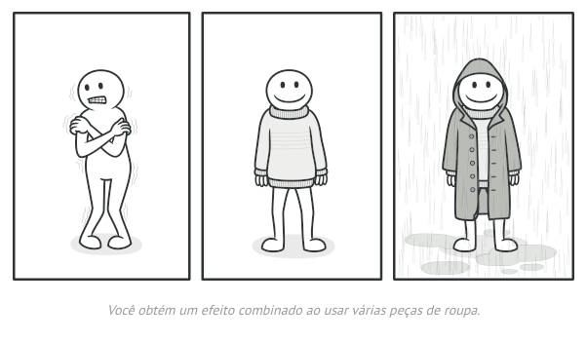
6. Analogia ao mundo real
Notes:
Usar roupas é um exemplo de uso de decoradores. Quando você está com frio, você se enrola em um suéter. Se ainda estiver com frio com um suéter, você pode usar uma jaqueta por cima. Se estiver chovendo, você pode colocar uma capa de chuva. Todas essas peças de roupa “prolongam” seu comportamento básico, mas não fazem parte de você, e você pode facilmente tirar qualquer peça de roupa sempre que não precisar dela.

Slide 16
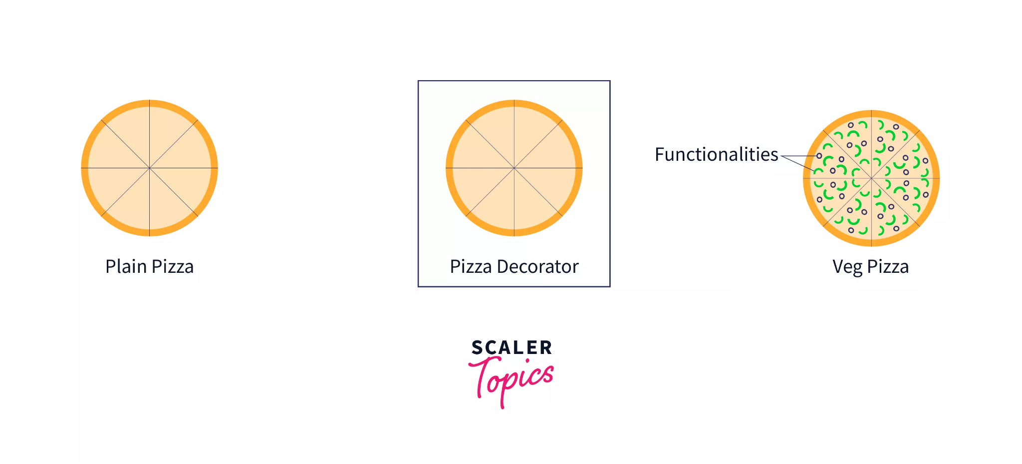
6. Analogia ao mundo real

Slide 17
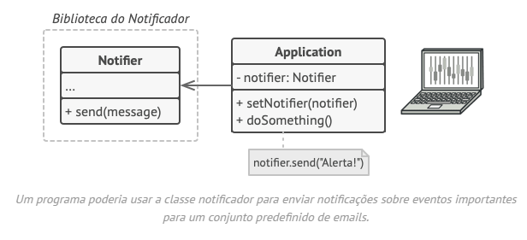
7. Outro caso de uso
Imaginemos que estamos trabalhando em uma aplicação que deseja enviar notificações de eventos importantes para seus usuários, como por exemplo, acessos feitos (tal qual quando você acessa sua conta Google).
Notes:
A inicial biblioteca foi baseada na classe “Notificador” que tinha apenas alguns poucos campos, um construtor, e um único método “enviar”.

Slide 18
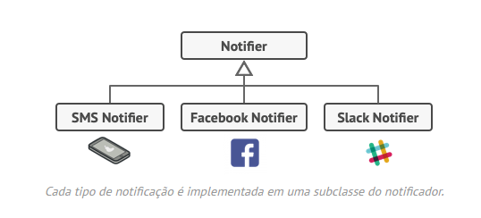
7.1 Por onde os usuários desejam receber as notificações?
Pense que os usuários podem possuir diversos canais onde desejam receber essas notificações, como por exemplo via SMS e via Facebook. Não podemos esquecer dos usuários corporativos, os quais adorariam receber notificações via Slack, por exemplo.
Notes:
Você estende a classe Notificador e coloca os métodos de notificação adicionais nas novas subclasses. Agora o cliente deve ser instanciado à classe de notificação que deseja e usar ela para todas as futura notificações.

Slide 19
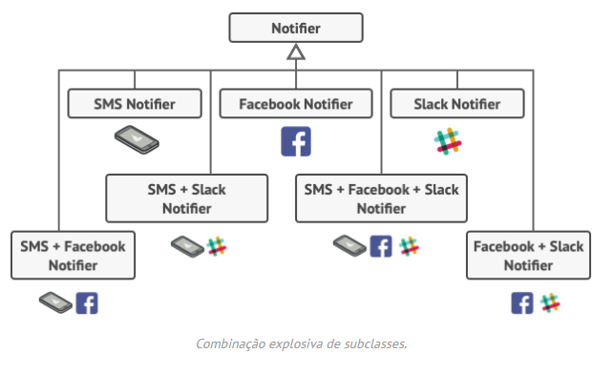
7.2 Por que não usar herança estática?
Você pode tentar resolver esse problema criando subclasses especiais que combinam diversos tipos de métodos de notificação dentro de uma classe, mas pense que isso resultará em diversas combinações a depender das escolhas de cada usuário
Notes:
Relembrar o último ponto do tópico 2 (Aplicabilidade): “Quando estender múltiplas classes parecer ser algo não tão prático.”

Slide 20
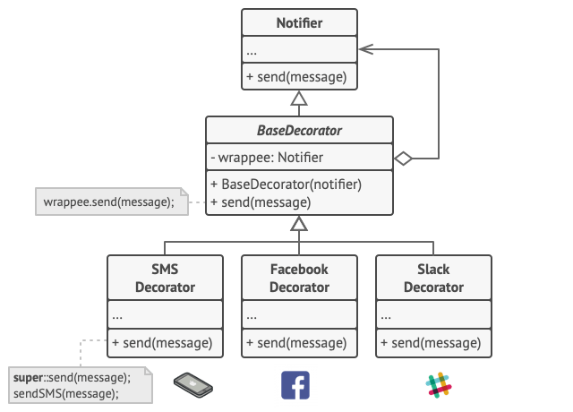
7.3 E como podemos resolver isso?
Utilizando decoradores, essa lógica fica muito mais simples. Podemos ter uma classe Notificador base e para cada canal de comunicação, podemos ter um decorador.

Slide 21
Let’s code

